Slide 1
실무형 심화개발
1 Trace ID logging

Slide 2
실무형 심화개발
2 Error handling

Slide 3
실무형 심화개발
3 Request payload logging

Slide 4
실무형 심화개발
4 WebClient

Slide 5
실무형 심화개발
5 Circuit breaker

Slide 6
실무형 심화개발
6 Rate limiter

Slide 7
실무형 심화개발
7 R2DBC DbClient를 이용한 native query 호출

Slide 8
실무형 심화개발
8 Reactive redis 연동

Slide 9
실무형 심화개발
9 Redis 연산

Slide 10
실무형 심화개발
10 Cache 구현

Slide 11
실무형 심화개발
11 Optimistic Lock

Slide 12
실무형 심화개발
12 Pessimistic Lock

Slide 13
실무형 심화개발
13 Distributed Lock

Slide 14
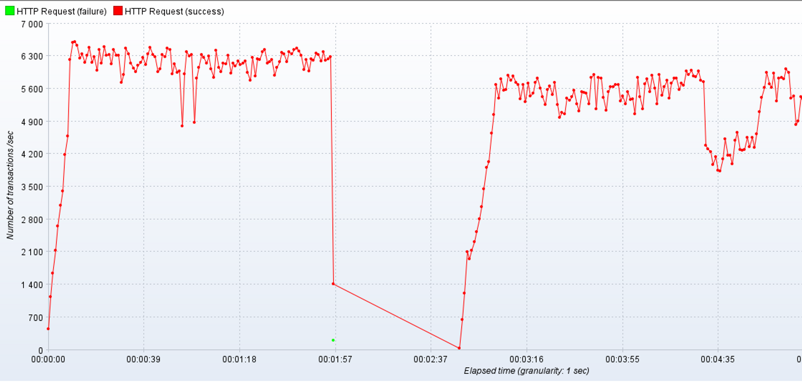
Container 성능비교
3.
Spring MVC / Webflux 성능 비교 #2

